Slide 1

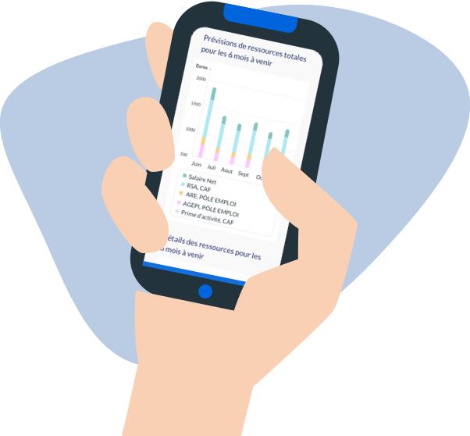
ESTIME
Un simulateur personnalisé qui permet aux demandeurs d’emploi bénéficiaires de minima sociaux de visualiser sur 6 mois leurs futures ressources en cas de reprise d’emploi et d’être informés quant aux démarches d’obtention des aides.
Objectif
Déclencher l’acte de candidature des DE
en les rassurant quant à leur budget.

Slide 2
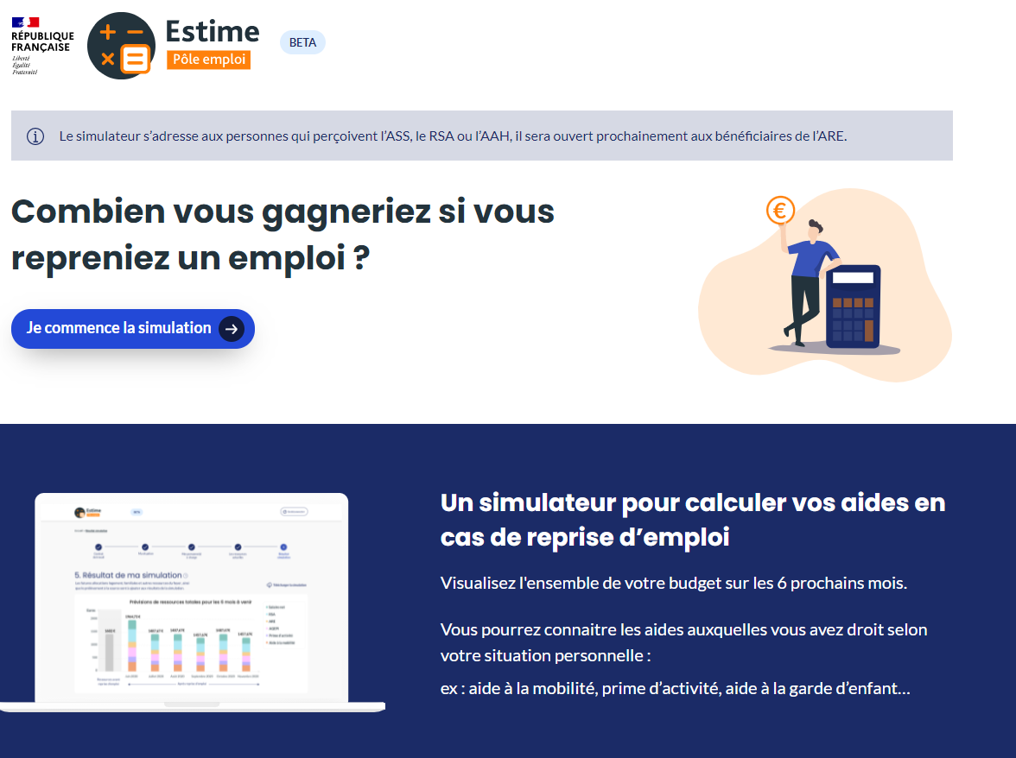
Le site ESTIME
https://estime.pole-emploi.fr/

Slide 3
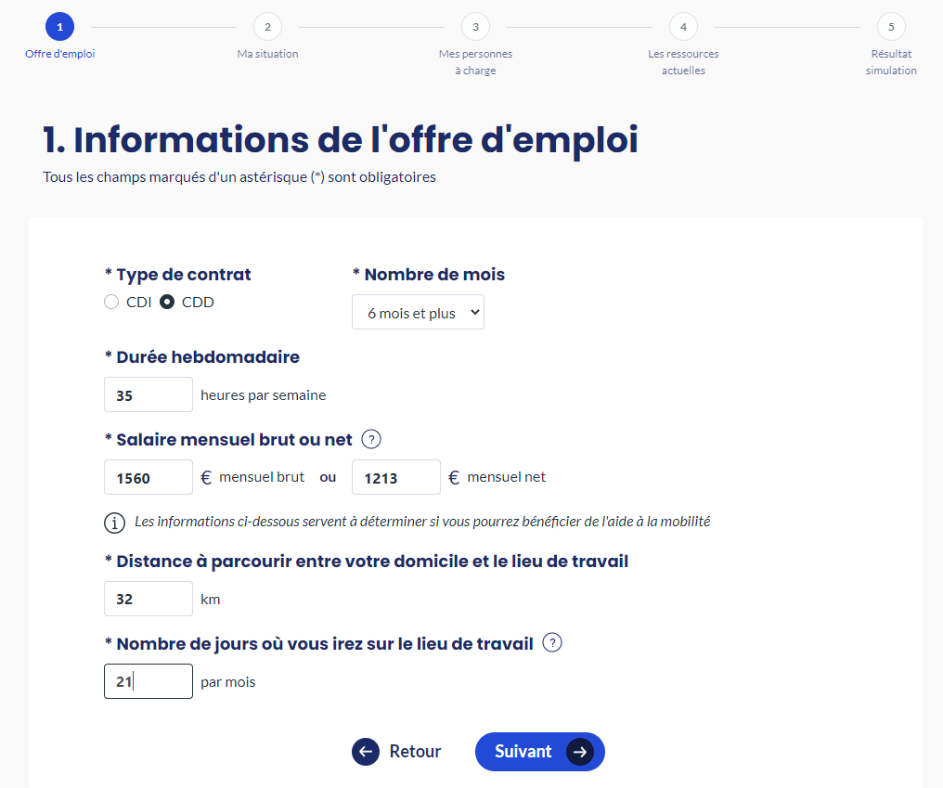
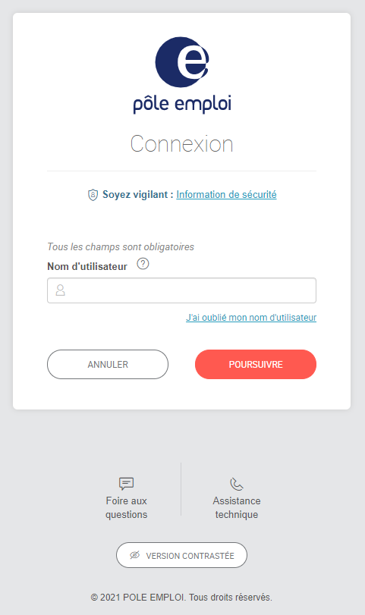

Slide 4
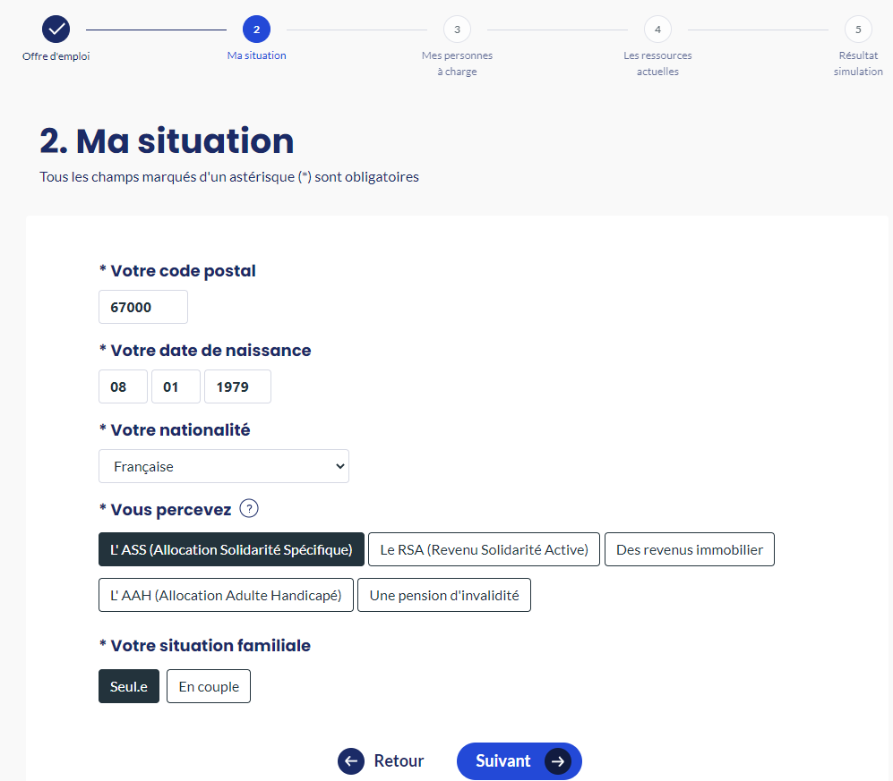
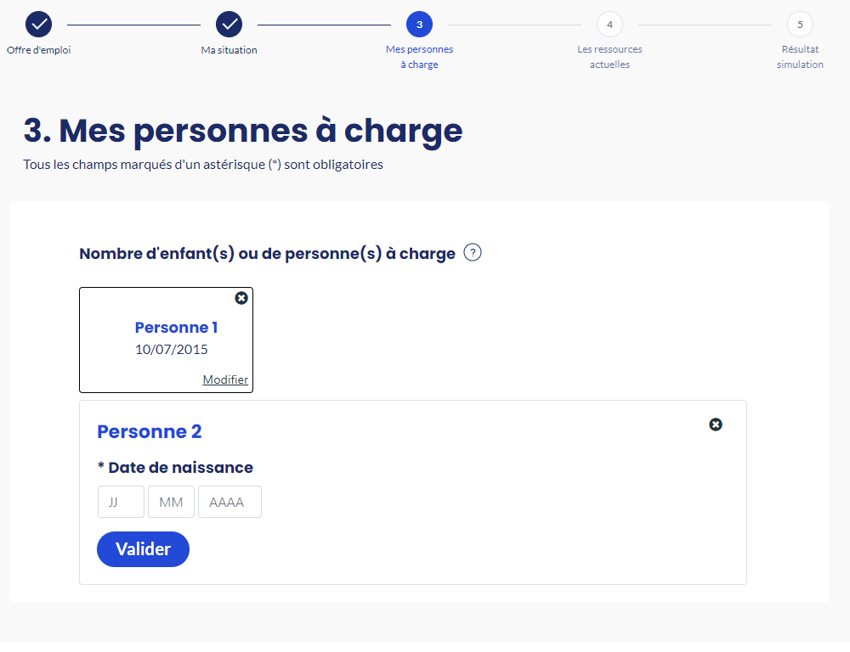

Slide 5
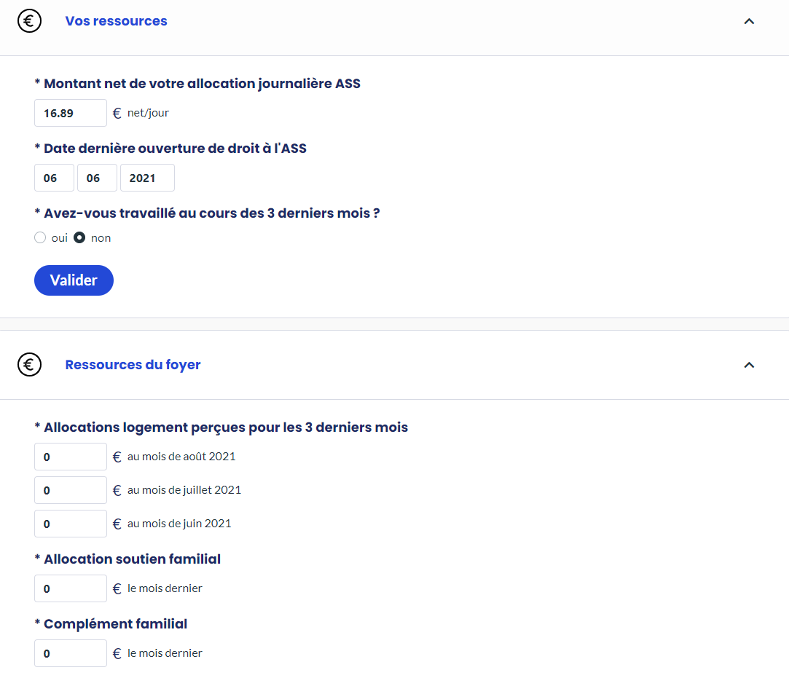
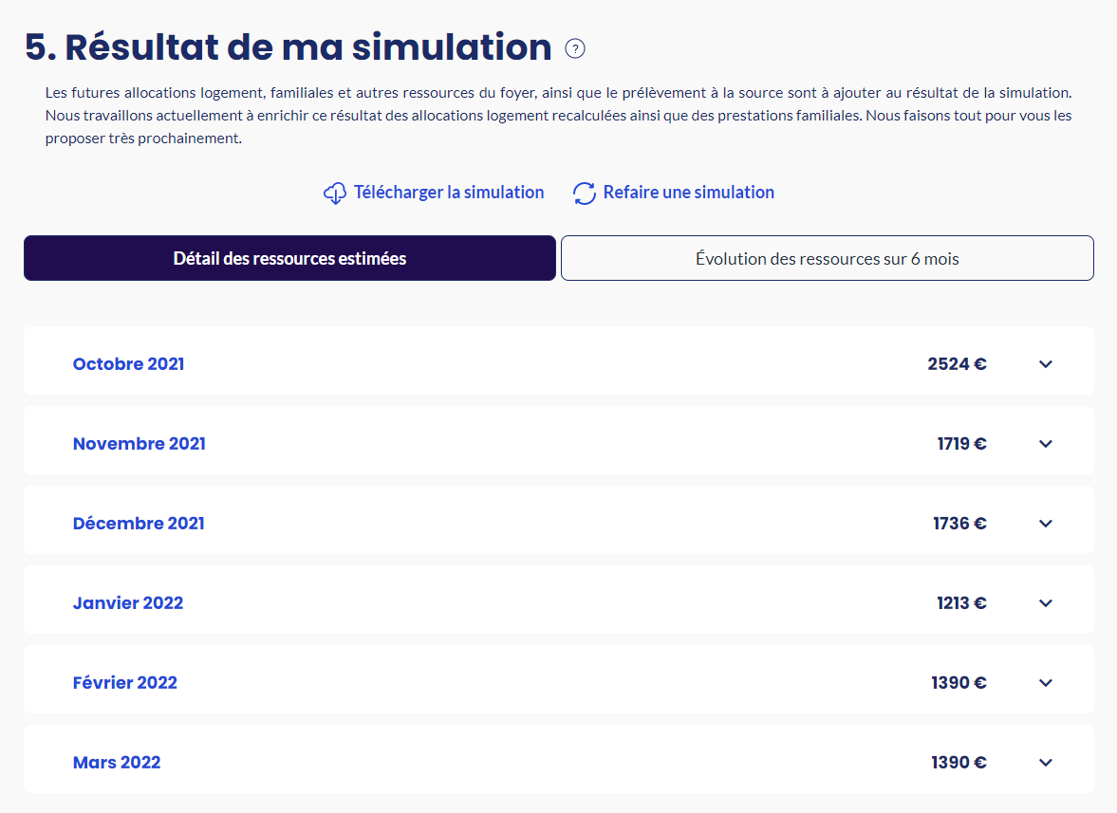

Slide 6
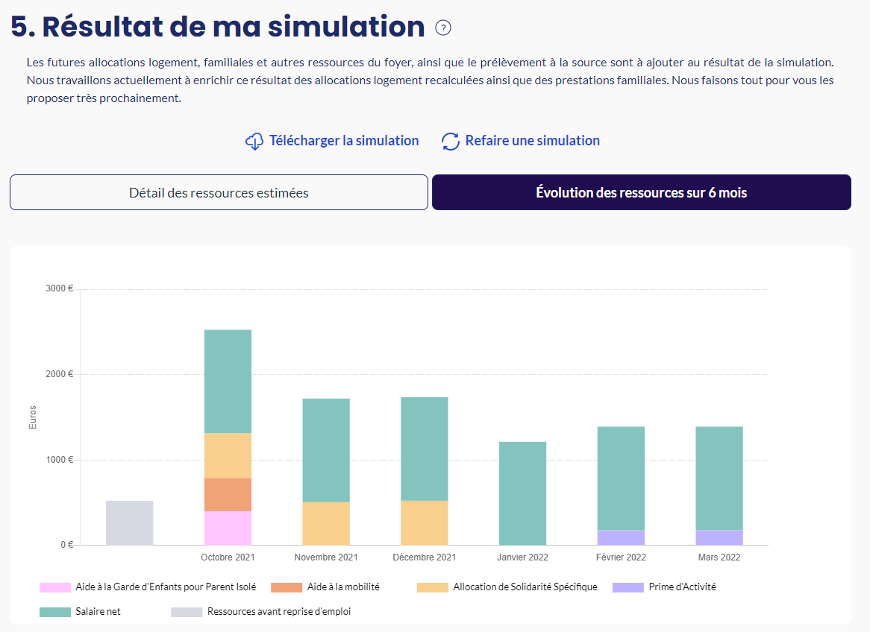

Slide 7
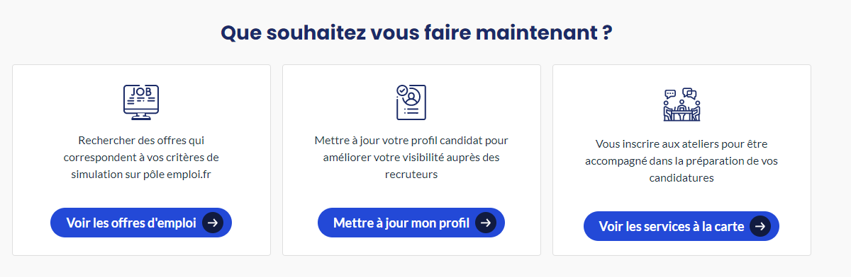
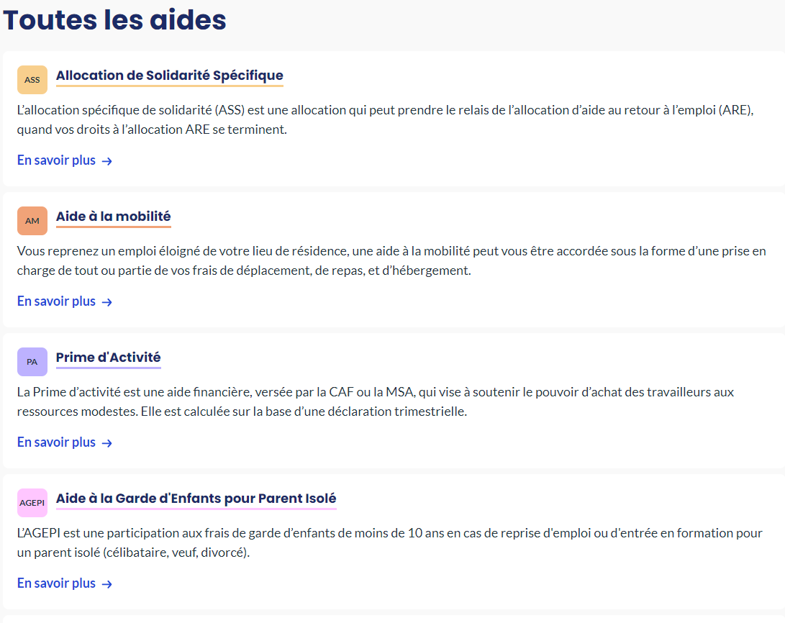
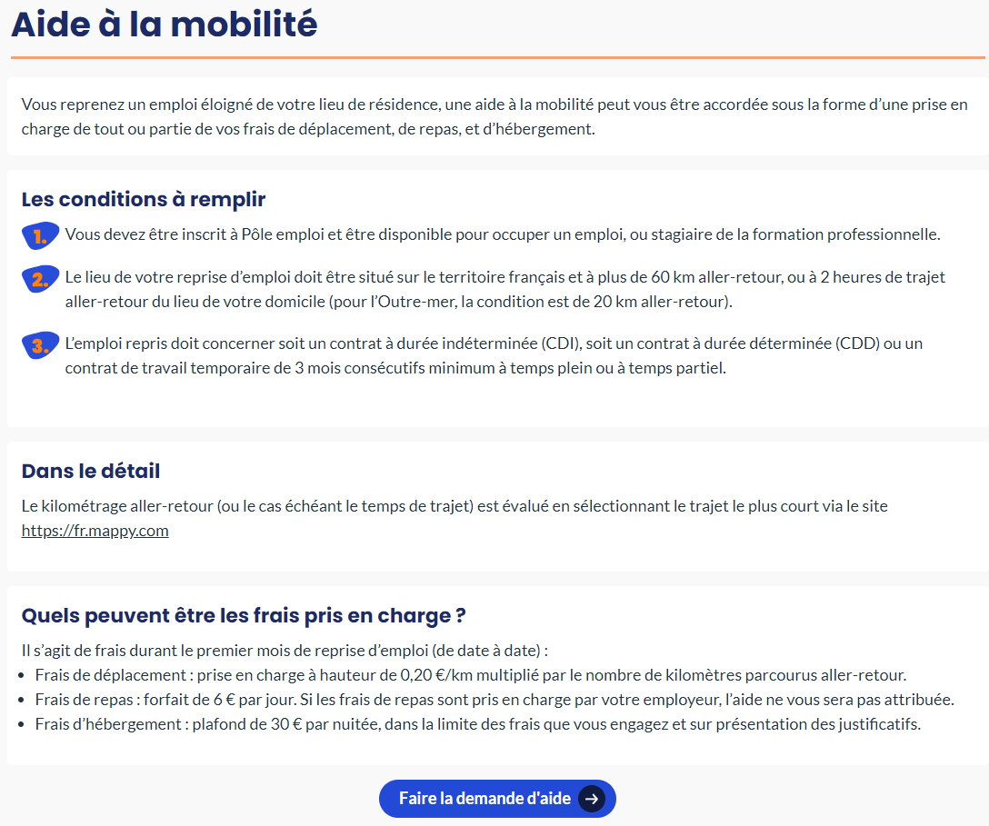

Slide 8




